Slide 1
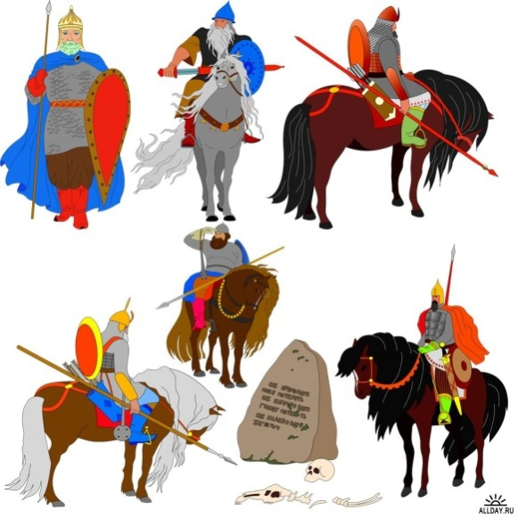
Богатыри земли русской

Slide 2
Богатыри - это герои русских былин, совершавшие подвиги во имя Родины, человек безмерной силы, отваги, стойкости, наделенные необыкновенным умом и смекалкой.
За именем каждого из былинных богатырей стоит конкретный человек живший когда-то давно на Руси, и совершивший свои подвиги только в былинах их характеры приукрашены народом.
Ходил сказитель из селения в селение и рассказывал нараспев (похоже на песню) о героях-богатырях, о их подвигах. Он рассказывал о том, как было. О делах и победах богатырей, о том, как они одолевали злых врагов, защищали свою землю, проявляли свою храбрость, мужество, смекалку, доброту. Вот так слагалась былина. В русском народе много столетий из уст в уста, от деда к внуку переходили былины о могучих богатырях.
В былинах отражалась жизнь русского народа, которая была очень нелёгкой на Руси. Почти в каждой из былин упоминается Киев, Русь, Русская земля, Родина, Россия – какие красивые и загадочные слова.
Русь. Совсем короткое слово. Оно пришло к нам из седой древности и навеки осталось с нами.

Slide 3
Добрыня Никитич, Илья Муромец, Алёша Попович

Slide 4
Алёша Попович
Алёша Попович сын ростовского попа Леонтия, герой былин. Алёша грамоте не учился, за книги не садился, а учился с малых лет копьём владеть, из лука стрелять, богатырских коней укрощать. Силой Алёша не большой богатырь, зато дерзостью да хитростью взял, молодецкой удалью, находчивостью и богатырской храбростью, вспыльчивостью, хвастовством. Алеша весел, насмешлив и остер на язык. Врагов он часто побеждает не силой, а военной хитростью: притворяется глухим и заставляет противника подойти поближе, под каким-нибудь предлогом вынуждает врага обернуться и т.п.

Slide 5
Добрыня Никитич
Жила- была под Киевом вдова Мамелфа Тимофеевна. Был у неё любимый сын- богатырь Добрынюшка. По всему Киеву о Добрыне слава шла: он и статен, и высок, и грамоте обучен, и в бою смел, и на пиру весел. Он и песню сложит, и на гуслях сыграет, и умное слово скажет. Да и нрав у Добрыни спокойный, ласковый. Никого он не заругает, никого он зря не обидит. Недаром его прозвали «тихий Добрынюшка». Добрыня Никитич прославился тем, что в тяжкой битве победил Змея Огненного, освободил из полону много людей и среди них племянницу князя Владимира Забаву Путятичну.

Slide 6
Илья Муромец
Илья Муромец - самый популярный герой былин, могучий богатырь. Родина его – город Муром, село Карачарово. Крестьянский сын, больной Илья «сидел сиднем на печи 30 лет и три года». Однажды в дом пришли странники, «калики перехожие». Они исцелили Илью, наделив его богатырской силой. Отныне он – герой, которому предначертано служить городу Киеву и князю Владимиру. В былинах Илья Муромец стоял во главе дружины. Авторы былин подчёркивают в нём силу, мужество, надёжность, справедливость, миролюбие. Он человек уверенной силы, опыта и житейской мудрости. Память об Илье, народная любовь к нему сохранилась до сих пор. Ему воздвигнуты памятники. Его именем называют военную технику и др.

Slide 7
Памятник Илье Муромцу в г. Муроме и во Владивостоке

Slide 8
Святогор
Святогор русский богатырь огромного роста и невероятной силы. Вот что рассказывают о нём былины.
Высоки на Руси Святые горы, глубоки их ущелья, страшны пропасти. Не растут там ни берёзка, ни дуб, ни осина, ни зелёная трава. Там и волк не пробежит, орёл не пролетит. Только Святогор разъезжает между утёсов на могучем коне. Ростом богатырь выше тёмного леса, головой облака подпирает, скачет по горам – горы под ним шатаются, в реку заедет – вода из реки выплёскивается. Земля-матушка носить его не могла. Конь под Святогором по колено проваливался. Держать его могли только горы, вот там-то он и проживал. Преемником, наследником его силы является Илья Муромец.

Slide 9
Никита Кожемяка
Богатырь Никита Кожемяка жил в городе Киеве в Кожевенной слободе. А Кожемякой его прозвали за то, что он мял- разминал бычьи кожи, чтобы из них шили одежду, обувь, воинское снаряжение. Сила у него была огромная. Станет печь топить- дым под тучами стелется, выйдет на Днепр бычьи кожи мочить – не одну несёт а двенадцать разом. Никита совершил такой подвиг: освободил русскую землю от Змея Горыныча.

Slide 10
Вольга Святославич
ВОЛЬГА СВЯТОСЛАВИЧ (Волх Всеславьевич) богатырь, персонаж русских былин. Основными отличительными чертами Вольги являются хитрость, способность к оборотничеству и умение понимать язык птиц и животных. Князь Волга необыкновенного происхождения. Он сын княжны и Змея Горыныча. От отца он унаследовал
чародейные способности, «похотелося ему много мудрости». Эти возможности Вольга употребляет на добрые
дела.

Slide 11
Микула Селянинович
Микула Селянинович – любимейший народный герой, пахарь-богатырь. Никто не в силах сравниться с ним ни по силе, ни по могуществу. Даже Святогор, сильнейший и древнейший из всех богатырей, не смог поднять сумку с тягою (силой) земною, которую небрежно обронил Микула Селянинович. «Воевать легче, чем пахать, а пахарь сильнее воина», - поучает былина о Вольге и Микуле. Она возвышает земледельческий труд перед любым трудом, и даже ратным: «деревенским людом Русь кормиться»

Slide 12
А и сильные, могучие богатыри на славной Руси! Не скакать врагам по нашей Земле! Не топтать их коням Землю Русскую Не затмить им солнце наше красное!
Век стоит Русь – не шатается! И века простоит – не шелохнётся!
А преданья старины Забывать мы не должны. Слава русской старине! Слава русской стороне

